Slide 1

北师大版 六年级上册 第六单元 比的认识
问题
探究
拓展
练习

Slide 2
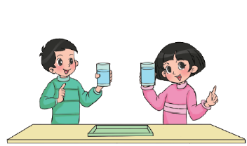
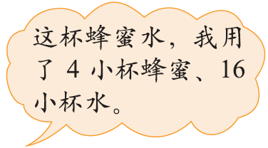
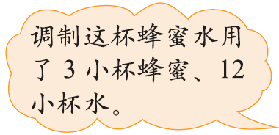

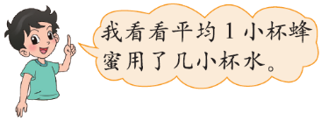
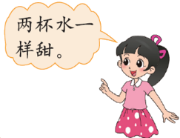
3
1
＝
1∶4
3∶12
＝
＝
12
4
4
1
＝
1∶4
4∶16
＝
＝
16
4

Slide 3
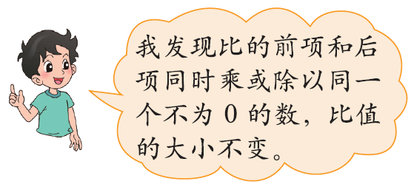
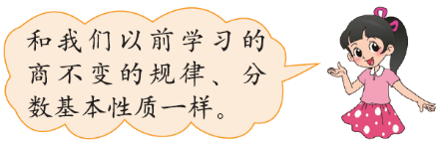
×10
÷4
1∶2＝ 10∶20
4∶12＝ 1∶3
×10
÷4

Slide 4
2
1
24∶42
∶
0.7∶0.8
5
4
24
2
1
＝
＝
÷
＝7÷8
42
5
4
4
2
＝
＝
×
4
＝7∶8
7
5
8
＝
5

Slide 5

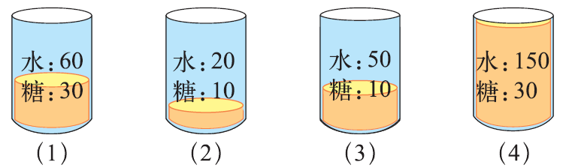
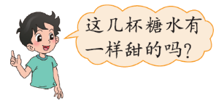
1.写出各杯中糖与水的质量比。（单位：g）
30∶60＝1∶2
10∶20＝1∶2
10∶50＝1∶5
30∶150＝1∶5

Slide 6
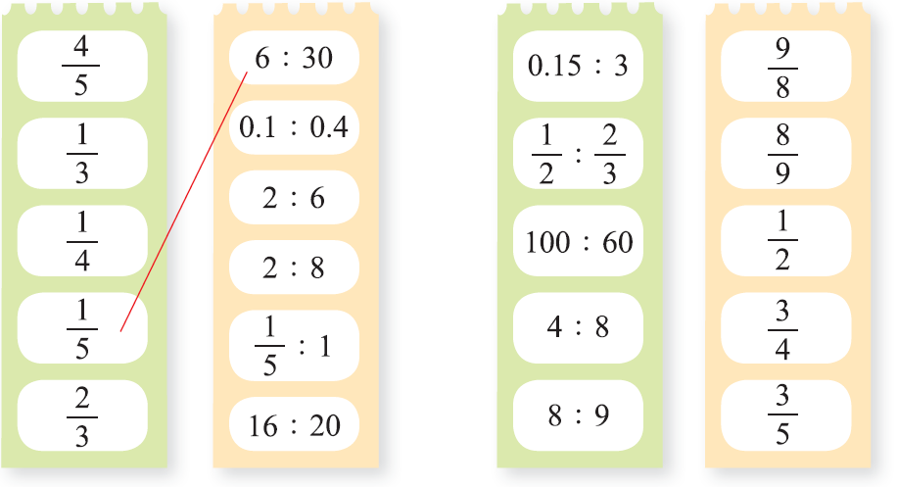
2.连一连。

Slide 7
3.笑笑配制蜂蜜水，配制了3次如下表，请你把表
填写完整。
次数 | 蜂蜜/g | 水/g | 蜂蜜与水的质量比 | 化简后的比
1 | 10 | 125
2 | 6 | 50
3 | 6.4 | 400
10∶125
2∶25
6∶50
3∶25
6.4∶400
2∶125

Slide 8
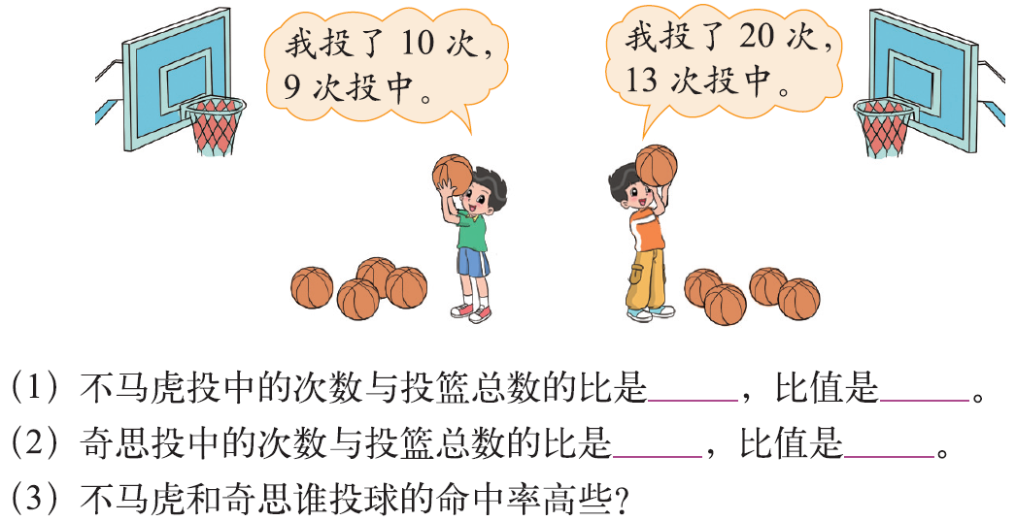
4.
不马虎
奇思
9∶10
0.9
13∶20
0.65
不马虎投球的命中率高些。

Slide 9
